Slide 1
DEPARTAMENTO CIENCIAS DE LA VIDA
CARRERA DE INGENIERÍA EN BIOTECNOLOGÍA
TESIS DE GRADO PREVIO A LA OBTENCIÓN DEL TÍTULO DE INGENIERO EN BIOTECNOLOGÍA
“Caracterización morfométrica y molecular de Apis mellifera provenientes de colmenas localizadas en las provincias de Pichincha, Imbabura y Carchi – Ecuador.”
AUTOR:
Jonathan Alexander Acosta Vásquez
DIRECTOR:
Jorge Ron Román, Ph.D.

Slide 2
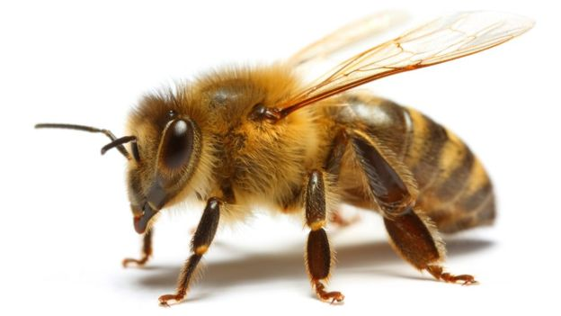
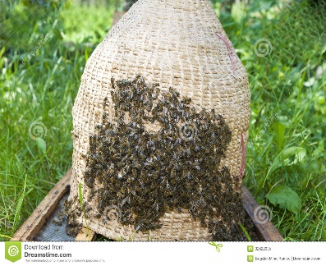
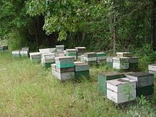
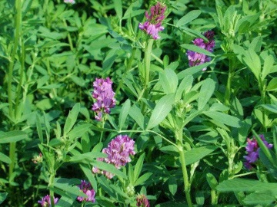
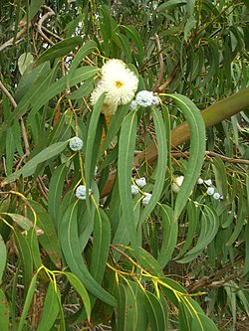
Introducción:
APIARIOS
Himenóptero apócrito que pertenece a la familia Apidae
COLMENAS
Alfalfa
CASTAS
Flora utilizada.
Eucalipto
Vásconez, 2017 ; Agila, 2015 ; Rubiano, 2016; Pérez- Ziegele, 2007

Slide 3
Morfometría en abejas.
Análisis de las Componentes principales (PCA)
Análisis de Variables Canónicas (CVA).
Análisis Cluster.
Análisis de Variables Canónicas (CVA).
Análisis de las Componentes principales (PCA)
Meixner et al., 2013

Slide 4
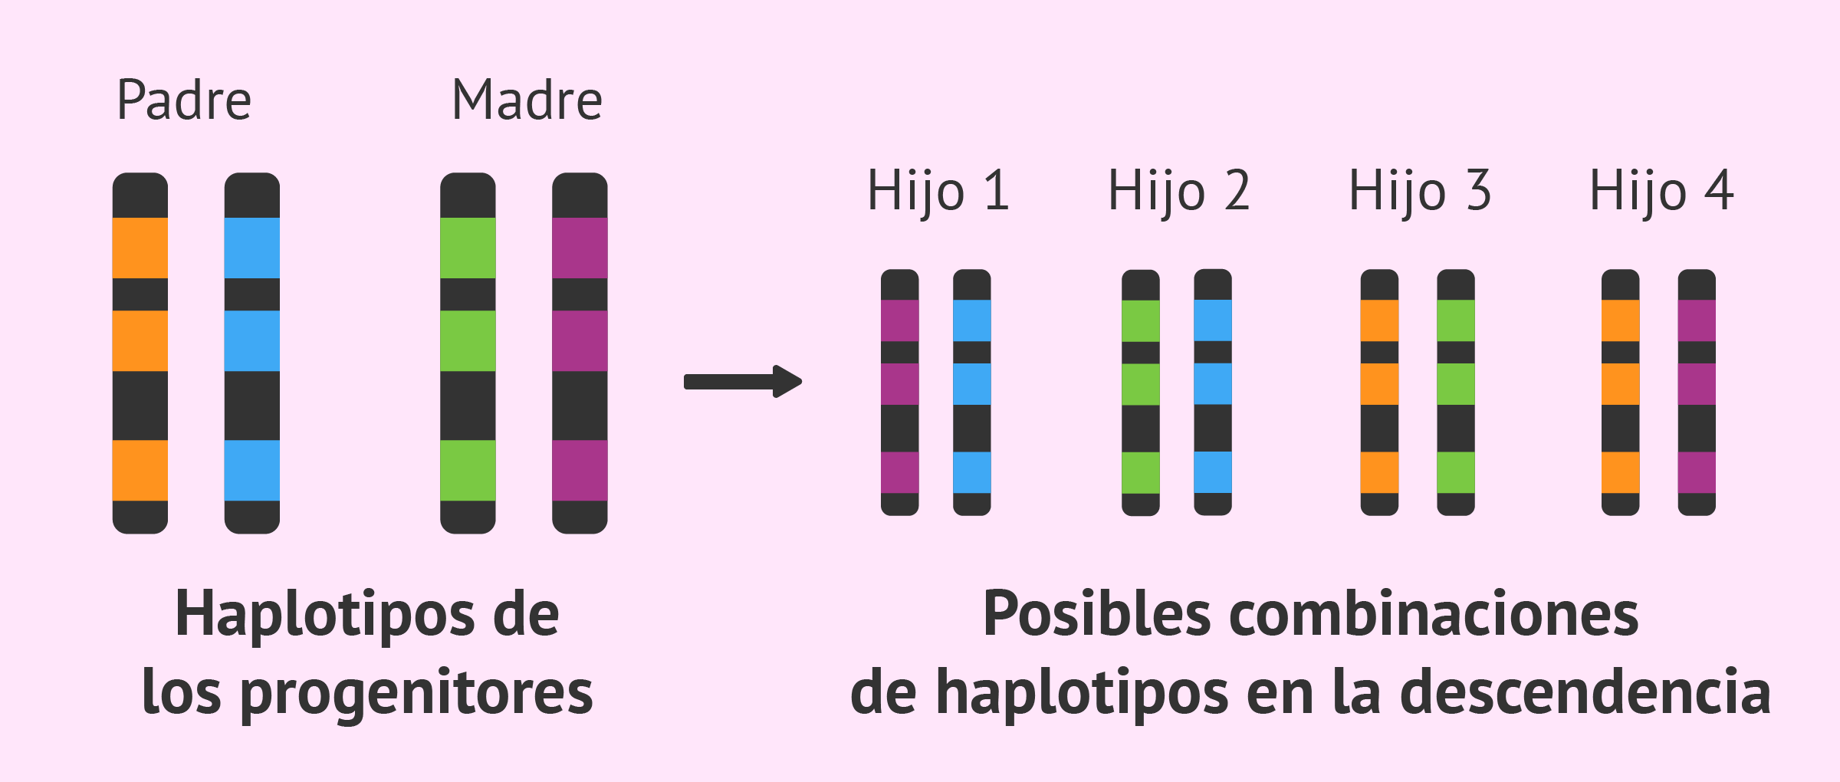
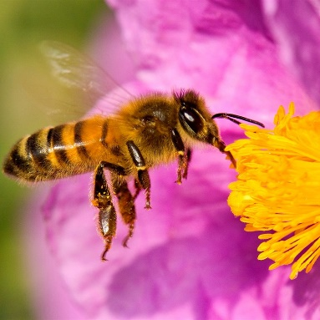
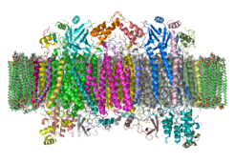
Haplotipos en abejas.
Secuencia P
P0: 67pb
P1: 50pb
P2: 52pb
Secuencia Q : 192 a 197pb
C (Europa de Este)
M (Europa del Oeste)
O (Orientales)
A (Africanos)
Y (Jemenítica)
tRNA^{leu}-COII
100 haplotipos
530 a 1230 pb
Meixner et al., 2013; De la Rua et al., 1999; Quezada-Euán et al., 2003

Slide 5
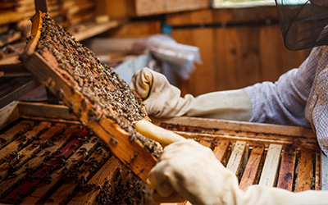
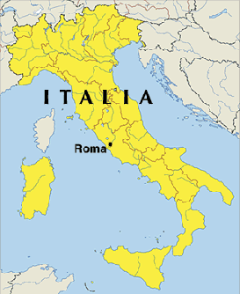
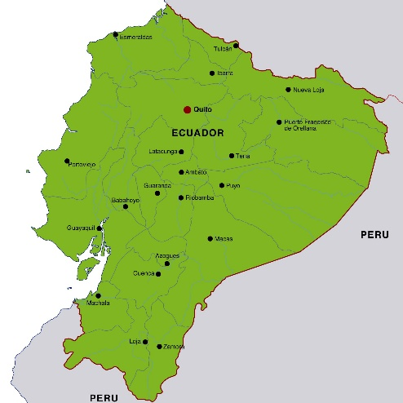
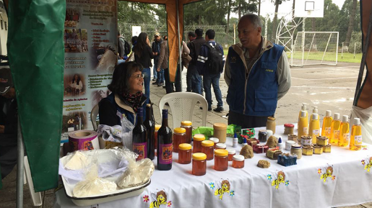
Importancia de la Caracterización.
Siglo XVII
Monjes gregorianos
0,1 % de la Economía nacional
Avances en Latinoamérica
Análisis de especies
Linaje C
Linaje A y C
Linaje A: Años 70
Africanización
Agila, 2015; Vivas Espinosa, 2015

Slide 6
Objetivos:
Objetivo general
Caracterizar morfométrica y molecularmente a Apis mellifera, provenientes de colmenas localizadas en las provincias de Pichincha, Imbabura y Carchi.
Objetivos específicos
Caracterizar morfométricamente a Apis mellifera presentes en colmenas de las provincias de Pichincha, Imbabura y Carchi.
Estandarizar la técnica de Reacción en Cadena de la Polimerasa (PCR) convencional para la identificación de Apis mellifera.
Clonar y secuenciar muestras de Apis mellifera y analizar su filogenia mediante herramientas bioinformáticas.

Slide 7
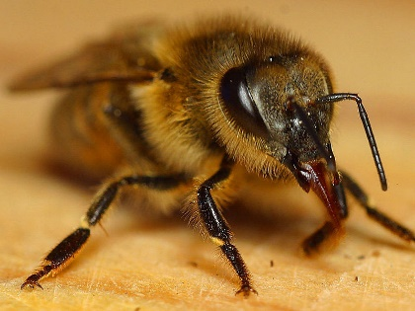
MATERIALES Y MÉTODOS
Recolección y almacenaje de muestra.
13:IMBABURA
12: PICHINCHA
4: CARCHI
Toma de muestras.
4°C
20 especímenes
178 Colmenas
29 apiarios
Estudio Epidemiológico de Nosema sp. en Apiarios de las Provincias de Carchi, Imbabura y Pichincha – Ecuador, mediante microscopía de Fluorescencia
Ing. Luis Fuentes

Slide 8
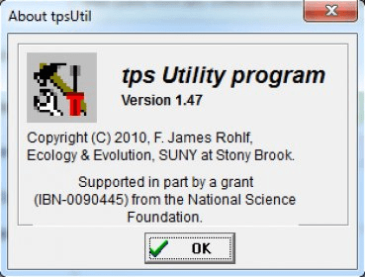
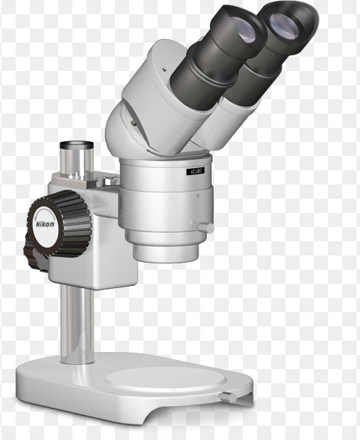
Toma de fotografías.
Análisis morfométrico.
tps Utility program
MorphoJ

Slide 9
Análisis molecular.
Extracción de ADN con kit.
Reactivos | Unidad | Stock | Concentración Final | Volumen (µL)
H2O | µL | N/A |  | 14,5 - 15
Buffer | X | 10,00 | 1,00 | 2,50
Primer E2 | µM | 10,00 | 0,80 | 2,00
Primer H2 | µM | 10,00 | 0,80 | 2,00
Cl2Mg | mM | 25,00 | 1 - 1.5 | 1- 1,5
dNTP | mM | 40,00 | 1,00 | 0,63
Taq | U/µL | 5,00 | 0,60 | 0,12
ADN | ngr |  | 5 - 25 | 1,5
 |  | Total |  | 25,00
Optimización de PCR
Fase | Temperatura (°C) | Tiempo | Número de ciclos.
Inicio | 94 | 5 minutos
Desnaturalización | 94 | 5 segundos | 40
Alineamiento | 45-53 | 1 minuto
Extensión | 72 | 1 minuto
Elongación final | 72 | 5 minutos.
Temperatura de hibridación
45 – 53°C
Concentración de MgCl₂
1, 1,25 y 1,5 mM
Número de ciclos
35 y 40 ciclos
Concentración de ADN.
5, 10, 15, 20 y 25 ng/µL.
Tabla 1: Programa comúnmente empleado en la amplificación de mtADN en Apis mellifera
Tabla 2: Cantidad de reactivos usados inicialmente en PCR para Apis mellifera.
Gráfica 1: Parámetros tomados en cuanta para la Optimización.
Szalanski et al., 2016

Slide 10
Análisis de las secuencias para determinar haplotipos.
Extracción de ADN manual.
Dayana Sandoval
PCR a las muestras.
Secuenciación.
Secuencias consenso.
Análisis filogenético.
1000 pb
700 pb
600 pb
500 pb
100 pb
Kimura de 2-P
530 a 1230 pb
(-): control negativo; (+): control positivo; A: Apiario C: Colmena
Figura 1: Resultados obtenidos en el Apiario 5.

Slide 11
Resultados y Discusión.

Slide 12
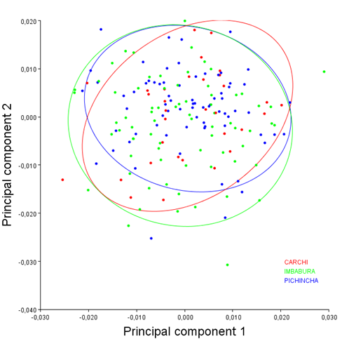
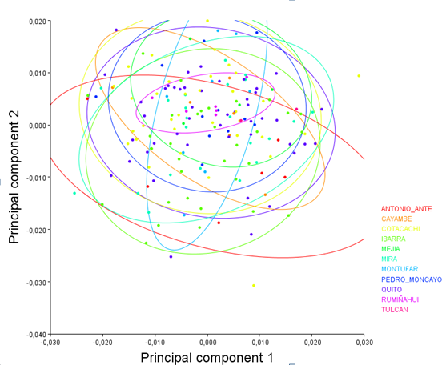
Análisis morfométrico de Apis mellifera
Análisis de las componentes principales (PCA)
Figura 2: Análisis de componentes principales (PCA) a nivel de provincia(derecha) y cantón(izquierda)

Slide 13
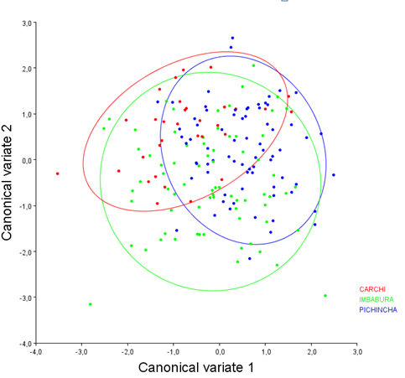
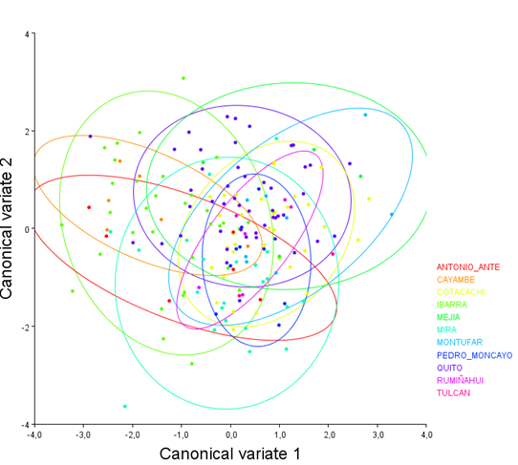
Análisis de Variables Canónicas (CVA).
Figura 3: Análisis de Variables Canónicas (CVA) a nivel de provincia(derecha) y cantón(izquierda)

Slide 14
Rejilla de deformación de CVA.
Figura 4: Rejilla de deformación de CVA a nivel de provincia.

Slide 15
Rejilla de deformación de CVA.
Figura 5: Rejilla de deformación de CVA a nivel de cantón.

Slide 16
Análisis Cluster
 | Antonio Ante | Cayambe | Cotacachi | Ibarra | Mejía | Mira | Montúfar | Pedro Moncayo | Quito | Rumiñahui
Cayambe | 0.7337
Cotacachi | 0.2095 | 0.0085*
Ibarra | 0.9766 | 0.7494 | 0.0000001*
Mejía | 0.4783 | 0.2096 | 0.8323 | 0.3705
Mira | 0.8964 | 0.1137 | 0.1186 | 0.0168* | 0.5075
Montúfar | 0.1571 | 0.0028* | 0.3988 | 0.0064* | 0.8664 | 0.1260
Pedro Moncayo | 0.4922 | 0.0026* | 0.3704 | 0.0316* | 0.6623 | 0.8000 | 0.2745
Quito | 0.3048 | 0.0245* | 0.0729* | 0.0002* | 0.8970 | 0.0007* | 0.2429 | 0.1765
Rumiñahui | 0.2061 | 0.1010 | 0.3340 | 0.1227 | 0.4716 | 0.4618 | 0.0490* | 0.0433* | 0.1131
Tulcán | 0.4951 | 0.1140 | 0.1406 | 0.1187 | 0.2006 | 0.1319 | 0.0194* | 0.0224* | 0.0260* | 0.0664
(* P < 0.05)
 | Carchi | Imbabura
Imbabura | 0.3477
Pichincha | 0.0291 | 0.1359
Tabla 3 y 4: P-value para prueba de permutación para las distancias de Mahalanobis entre Provincias(derecha) y cantones (izquierda).

Slide 17
Análisis Cluster
Figura 6: Diagrama de agrupamiento UPGMA (Análisis Cluster) por provincia (a) y por cantones (b).

Slide 18
Optimización de PCR.
Temperatura de hibridación
51°C
Concentración de MgCl₂
1,25 mM
Número de ciclos
35 ciclos
Concentración de ADN.
15 ng/µL.
Garnery et al., 1991
Kozmus et al, 2007
Szalanski et al., 2016
Meixner et al., 2013
(-): control negativo; (+): control positivo.
Gráfica 2: Parámetros definidos en la Optimización.

Slide 19
Concentración máxima 75 ng/ul.
Figura 7: Resultados obtenidos en el Apiario 1(izquierda) y Apiario 5(derecho).

Slide 20
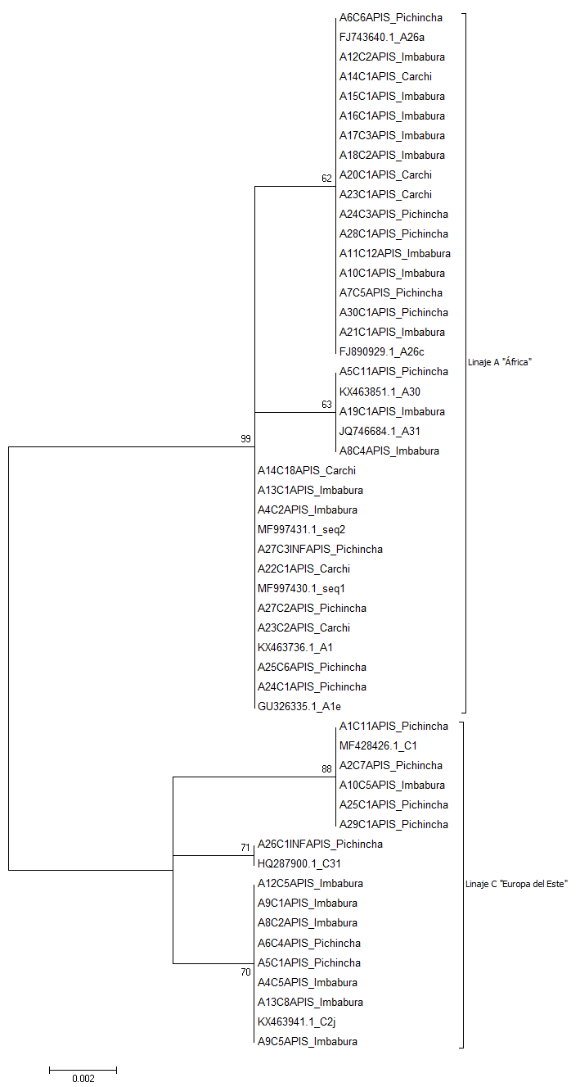
Analisis filogenético
Linaje C “Europa del Este” | Linaje A “África”
C1 | A26a
C31 | A26c
C2j | A30
 | A31
 | Seq1
 | Seq2
 | A1
 | A1e
Figura 6: Árbol filogenético de máxima verosimilitud de las muestras obtenidas en las provincias de Carchi, Imbabura y Pichincha.
Tabla 5: Haplotipos encontrados.
Prada, Durán, Salamanca, & Del Lama, 2009

Slide 23
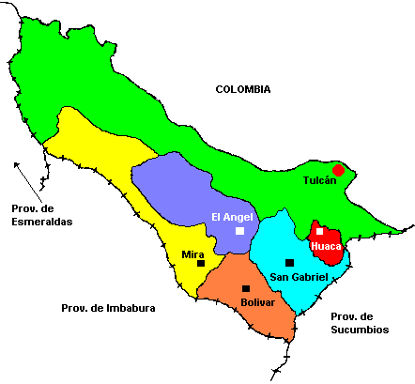
seq1
seq2
Linaje | Frecuencias (Fi) | F. relativas (fi) | %
A “África” | 5 | 1 | 100
C “Europa del Este” | 0 | 0 | 0
TOTAL | 5 | 1 | 100
A1
A26a
Tabla 6: Análisis de frecuencia estadística por linaje en la provincia del Carchi.
Figura 7: Distribución de haplotipos en Carchi.

Slide 24
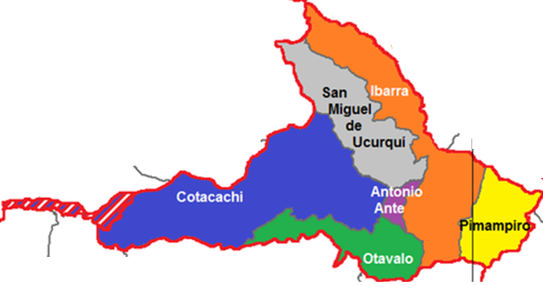
C2j
A26c
seq2
A31
C1
A26a
C2j
A30
A26c
Linaje | Frecuencias (Fi) | F. relativas (fi) | %
A “África” | 12 | 0.6666 | 66.67
C “Europa del Este” | 6 | 0.3333 | 33.33
TOTAL | 18 | 1 | 100
Tabla 7: Análisis de frecuencia estadística por linaje en la provincia del Imbabura.
A26c
seq2
C2j
Figura 8: Distribución de haplotipos en Imbabura.

Slide 25
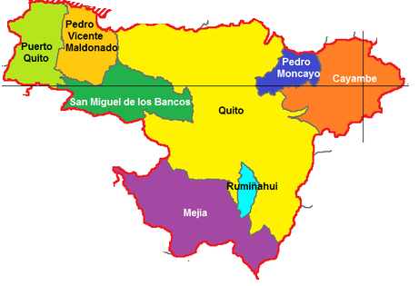
C1
C2j
A30
A26a
C31
A1e
C1
C2j
A26a
A26c
Linaje | Frecuencias (Fi) | F. relativas (fi) | %
A “África” | 10 | 0.4615 | 58.82
C “Europa del Este” | 7 | 0.5385 | 41.18
TOTAL | 17 | 1 | 100
A1e
A26a
A26c
Tabla 8: Análisis de frecuencia estadística por linaje en la provincia de Pichincha.
A1
seq1
Figura 9: Distribución de haplotipos en Pichincha.

Slide 26
Linaje | Frecuencias (Fi) | F. relativas (fi) | %
A “África” | 28 | 0.6666… | 66.67
C “Europa del Este” | 14 | 0.3333… | 33.33
TOTAL | 42 | 1 | 100
Tabla 9: Análisis de frecuencia estadística por linaje en las tres provincias.
Prueba Chi-cuadrado
 | Carchi | Imbabura | Pichincha | Total
Linaje A “Africa” | 6 | 12 | 10 | 28
Linaje C “Europa del Este” | 0 | 6 | 7 | 13
Total | 6 | 18 | 17 | 41
Al 95% = 0.05
0.1728 > 0.05
Las variables son independientes.
P-value: 0.1728 χ²: 3.51 gl: 2
Tabla 10: Prueba Chi-Cuadrado entre las variables Provincia y Linaje.
Prada, Durán, Salamanca, & Del Lama, 2009

Slide 27
Proceso de “Africanización”.
Figura 10: Resultados obtenidos en el Apiario 6.

Slide 28
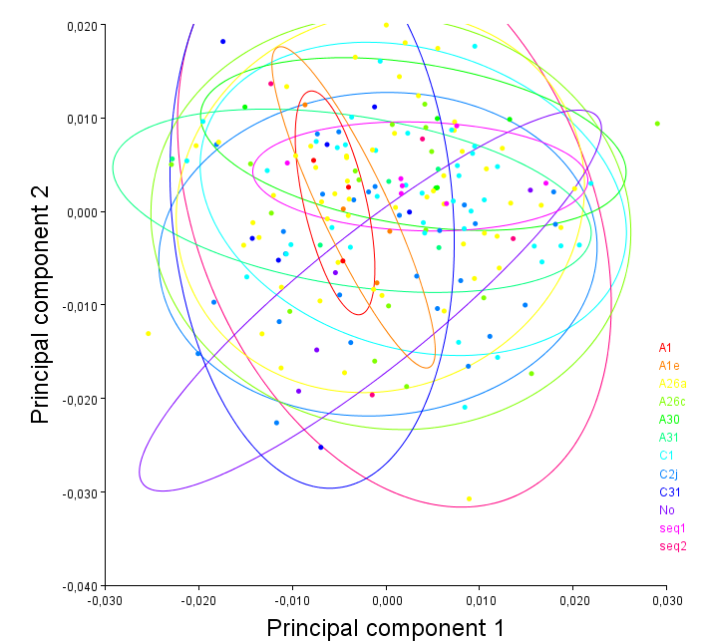
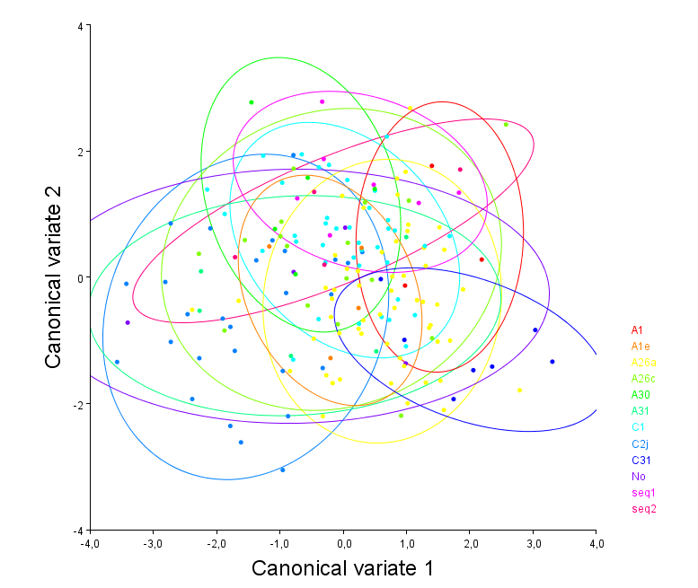
Análisis morfométrico en cuanto a haplotipos.
Figura 7: Análisis de componentes principales (PCA) y Análisis de variables canónicas (CVA)

Slide 29
Conclusiones.
No existen diferencias morfométricas entre los especímenes de Apis mellifera tomados en las tres provincias, por lo que no fue posible la caracterización por este medio.
Bajo las condiciones del laboratorio, la PCR mostró sensibilidad en concentraciones de 5 a 75 ng/ul de ADN; utilizando 1,25 mM de MgCl₂ con 35 ciclos y una temperatura de annealing de 51°C.
La PCR optimizada pudo determinar amplicones con un peso entre 530 y 1230 pb en los 178 apiarios.
Se comprobó la presencia del Linaje (A26a, A26c, A30, A31, seq1, seq2, A1 y A1e); y del linaje C(C1, C31 y C2j); estos resultados demuestran que actualmente esta región está en un proceso de “Africanización”.
De los haplotipos encontrados, 3 se encuentran en Carchi,7 en Imbabura y 7 en Pichincha.

Slide 30
Recomendaciones
Se recomienda ampliar el estudio en otras provincias, especialmente en aquellas en las que Apis mellifera podría significar un problema para el ecosistema.
El capacitar a apicultores acerca de la necesidad de conocer el tipo de Apis mellifera que poseen en sus apiarios, para de esta forma reducir el nivel de Africanización.
Emprender medidas para regular la “Africanización” en Apis mellifera, debido a los graves problemas que esto conlleva para especies endémicas y humanos.
Se recomienda realizar un ensayo de RFLP-PCR, el mismo que ayudará a determinar si los resultados obtenidos en el Apiario 9 colmena 5 pueden ser considerados como parte de un nuevo haplotipo.
Repetir el estudio utilizando clonación.

Slide 31
Agradecimientos
Colaboradores científicos:
Dr. Jorge Ron Román, Ph.D.
Carrera de Ingeniería en Biotecnología Matriz Sangolquí – ESPE
María Augusta Chávez, M.Sc.
Carrera de Ingeniería en Biotecnología Matriz Sangolquí - ESPE
Sarah Martin, Ph.D.
Carrera de Ingeniería en Biotecnología Matriz Sangolquí – ESPE
Ing. Cristina Cholota
Técnico Docente del Laboratorio de Biotecnología Animal
Ing .Luis Fuentes
Dr. Jonathan Liria
Francisco Flores Flor, Ph.D.
Dayana Sandoval
Ing Karli Vizuete
Carlos Arroyo, Ph.D.
Laboratorios de Investigación de Universidad de las Fuerzas Armadas ESPE
Laboratorio de Caracterización de Nanomateriales
Tesistas y Pasantes del Laboratorio de Biotecnología Animal – ESPE
Tesistas y Pasantes del Laboratorio de Inmunología y Virología – ESPE

Slide 32
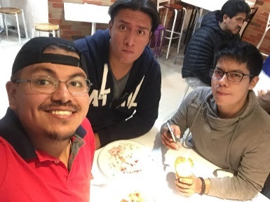
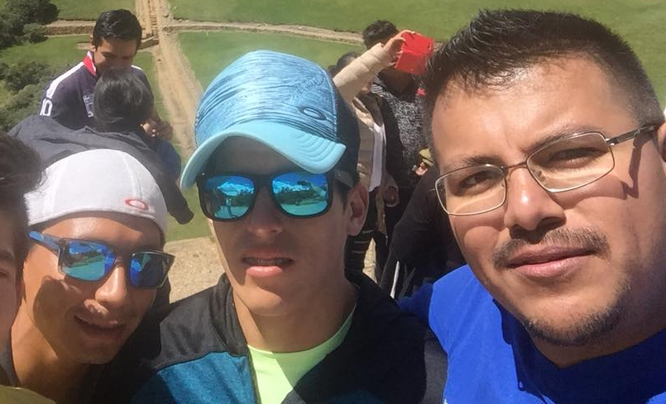
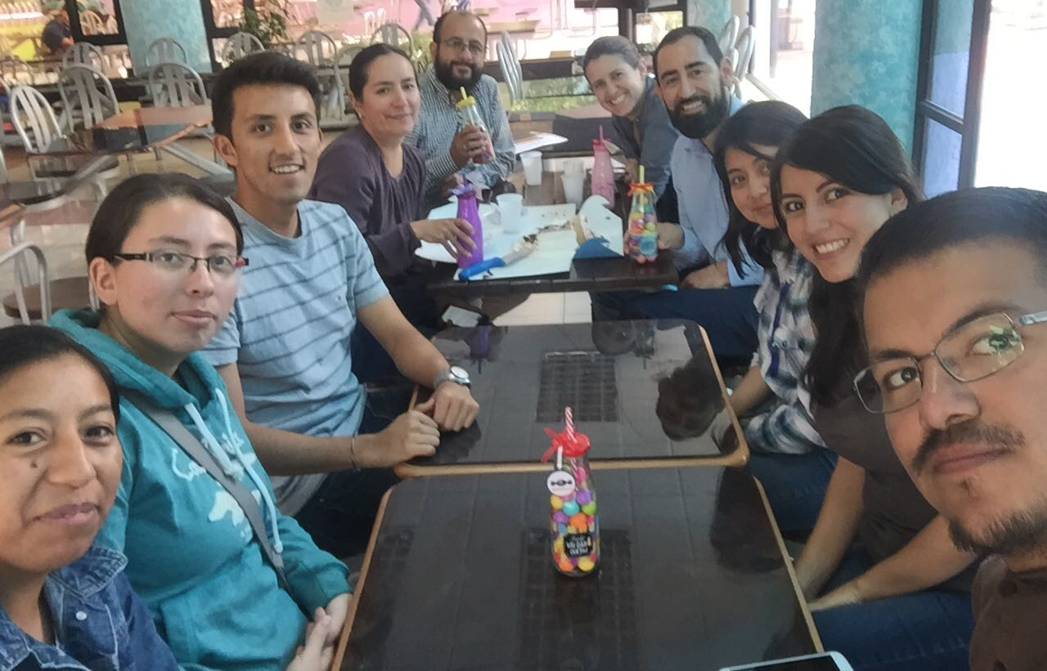
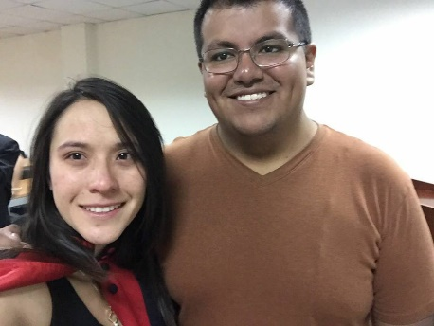
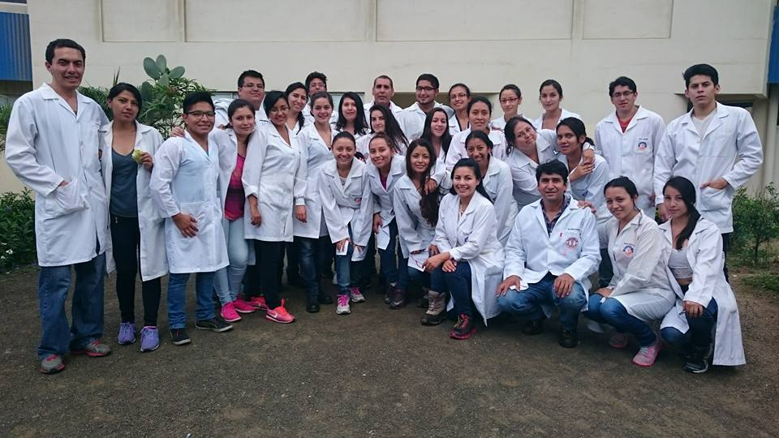
GRACIAS!!...

Slide 33
REFERENCIA BIBLIOGRÁFICAS
Branchiccela, B., Aguirre, C., Parra, G., Estay, P., Zunino, P., & Antúnez, K. (2014). Original article Genetic changes in Apis mellifera after 40 years of Africanization. Apidologie, (Mgap 2012). https://doi.org/10.1007/s13592-014-0293-2
De la Rua, P., Galian, J., & Serrano, J. (1999). Variabilidad del ADN mitocondrial en poblaciones de abejas de la miel ( Apis mellifera L .) de la región de Murcia. Investigaciones Agronómicas, 14(May 2014). Retrieved from https://www.researchgate.net/publication/277265194_Variabilidad_del_ADN_mitocondrial_cn_poblaciones_de_abejas_de_la_miel_Apis_mellifera_L_de_la_region_de_Murcia
FAO. (2018). Principales enfermedades de las abejas melíferas. Retrieved from http://teca.fao.org/es/read/8676
Garnery, L., Vautrin, D., Cornuet, J., & Solignac, M. (1991). Phylogenetic relationships in the genus Apis inferred from mitochondrial DNA sequence data Phylogenetic relationships, (January 1990).
Meixner, M., Pinto, M. A., Bouga, M., Kryger, P., Ivanova, E., & Fuchs, S. (2013). Standard methods for characterising subspecies and ecotypes of Apis mellifera Métodos estándar para la caracterización de las subespecies y ecotipos de Apis mellifera 摘要, I(4), 1–28. https://doi.org/10.3896/IBRA.1.52.4.05
Prada, C., Durán, J., Salamanca, G., & Del Lama, M. (2009). Population genetics of Apis mellifera L . ( Hymenoptera : Apidae ) from Colombia. Journal of Apicultural Research and Bee World, 48(August 2015). https://doi.org/10.3896/IBRA.1.48.1.02
Quezada-Euán, J., Pérez-Castro, E., & May-Itzá, W. (2003). Hybridization between European and African-derived honeybee populations ( Apis mellifera ) at different altitudes in Perú. Apidologie, 34, 217–225. https://doi.org/10.1051/apido
Szalanski, A. L., Tripodi, A. D., Trammel, C. E., & Downey, D. (2016). Mitochondrial DNA genetic diversity of honey bees , Apis mellifera , in Hawaii. Apidologie, 1908(47), 679–687. https://doi.org/10.1007/s13592-015-0416-4

